Slide 1
Telegram-bot
Создал Муравьёв Артём

Slide 2
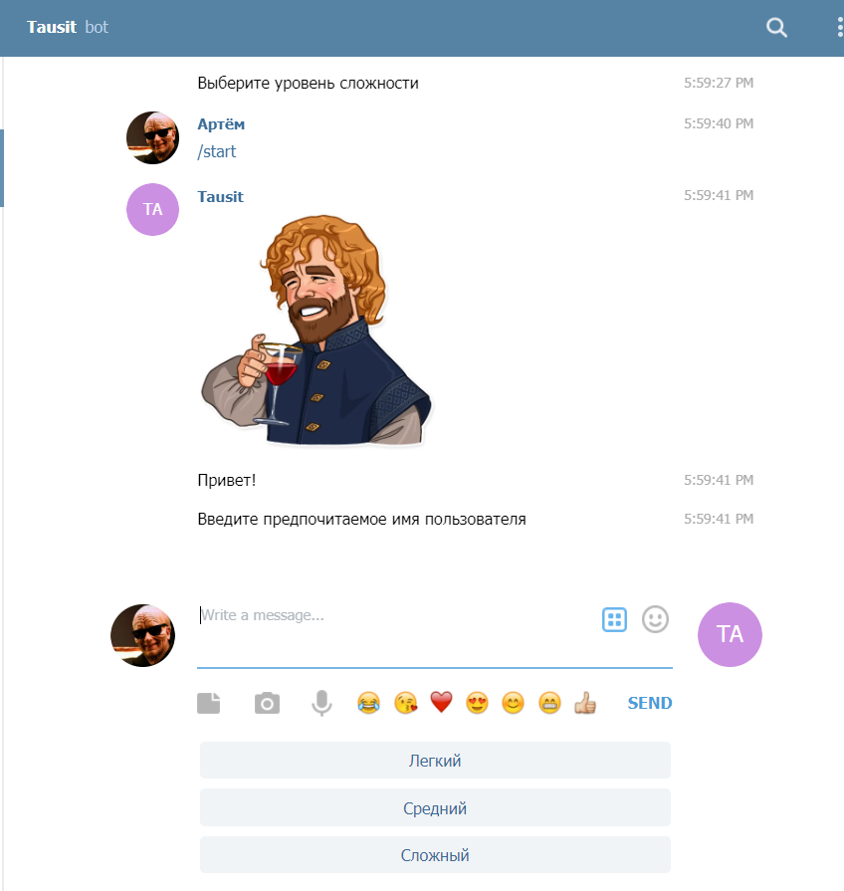
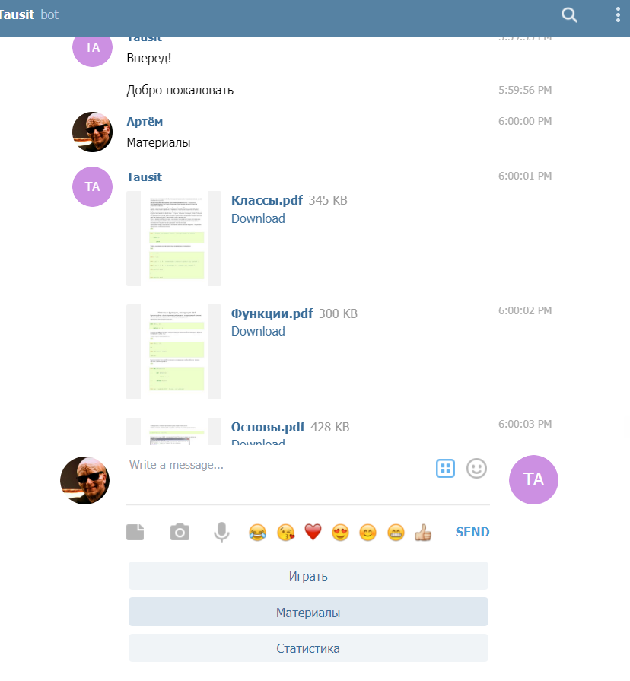
Telegram-bot – программа, созданная, чтобы обучить пользователя основам языка программирования Python. У пользователя есть возможность изучить материал по отдельным страницам из учебника, либо опробовать свои знания в игре. Игра представлена в виде теста с одним правильным ответом в каждом вопросе. На данный момент присутствует 30 вопросов.

Slide 3
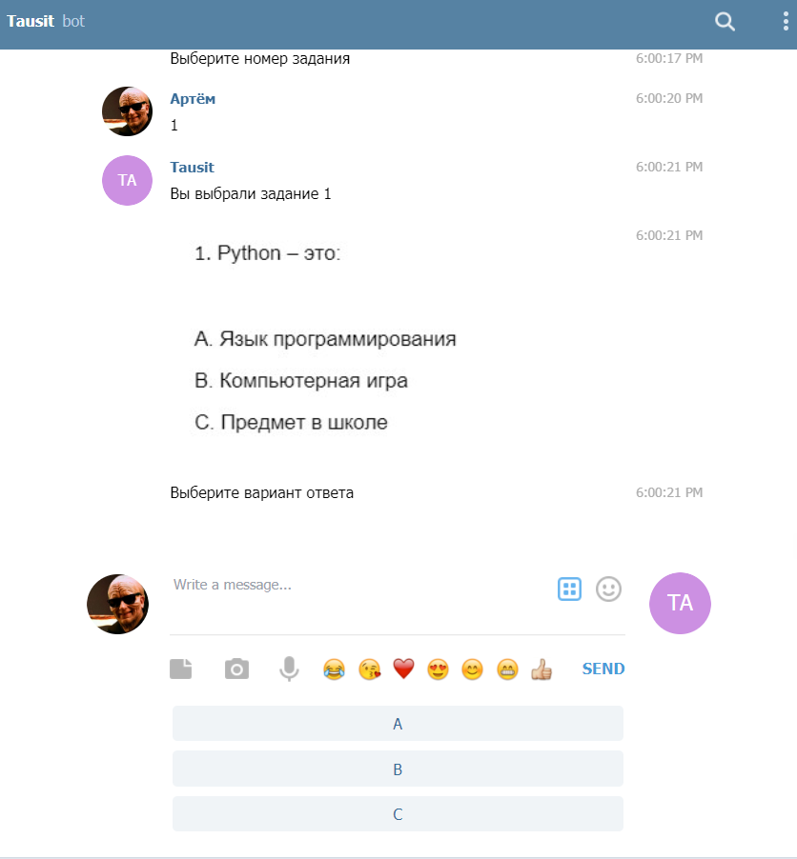
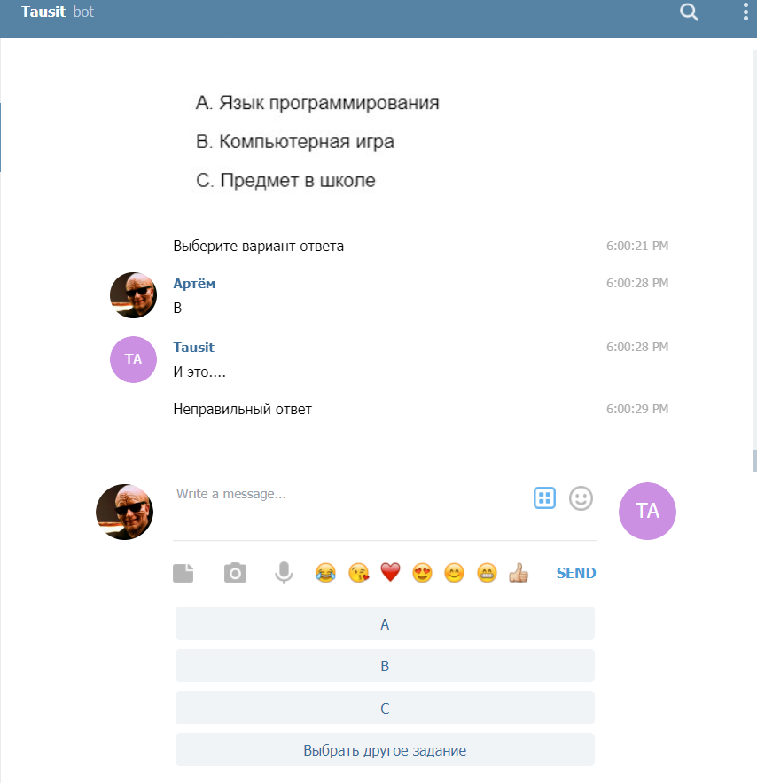
В игровой части есть три уровня сложности, вопросы от самых простых типа знания использования функции print до вопросов, схожих с заданиями ЕГЭ

Slide 4
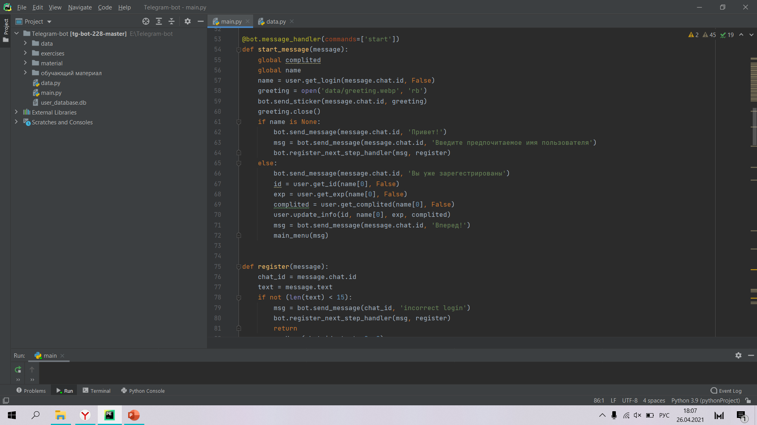
В коде присутствуют файлы main.py и data.py. За основу была использована библиотека telebot.
База данных была использована для сохранения общих результатов для каждого пользователя.

Slide 5
Программу стоит доработать, добавить возможность удобного показа статистики участников, дополнить материалы по Python, добавить больше информации о менее распространённых библиотеках, соответственно добавить задания для проверки знаний.
Перейдём к просмотру работы программы

